Slide 1
BTS-307 Bilgisayar Grafikleri
Kırpma Algoritmaları
Oğuz Halit SAK 16 701 025

Slide 2
Kırpma algoritmaları nedir?
Görünüm bölgesinde bulunmayan ve dışına taşan,çizgiler ve çizgi parçaları bilgisayar grafikleri içinde kırpma kullanılarak kaldırılır.
Görüntüleme bölgesinin dışında kalan parçaları kaldırmak için kullanılır.
Noktaların konumuna duyarsızdır. Görünümü oluşturmadan önce bu noktaların çıkarılması gerekir.

Slide 3
Kırpma algoritmaları nelerdir ?
Nokta kırpma
Çizgi kırpma
Cohen-Sutherland çizgi kırpma
Cyrus-Beck çizgi kırpma
Sutherland Hodgman kırpma
Poligon
Yazı kırpma

Slide 4
Nokta kırpma
Nokta kırpma nedir?
Belirli noktanın,pencerenin içinde mi olup olmadığını kontrol eder.
Buna bağlı olarak,pencerenin koordinatlarını kullanmak için maksimum ve minimum olarak işlemler gerçekleştirilir.
Belirli bir pencereden bir noktanın kırpılmasını sağlar.
Bize verilen noktanın (x,y) verilen pencerenin içinde olup olmadığını söyler.

Slide 5
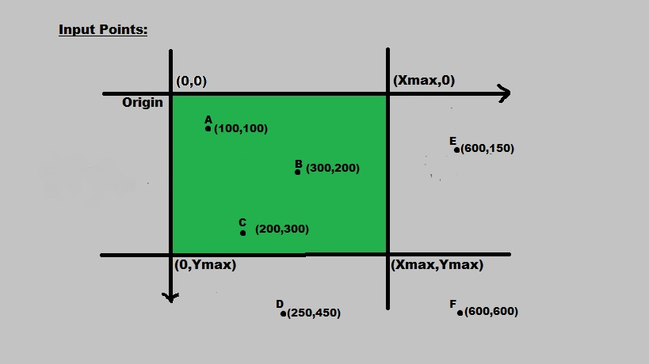
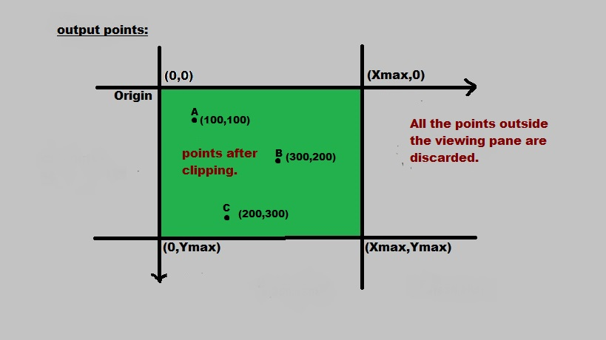
Nokta kırpma örnegi
X Wx1 ≤ X ≤ Wx2 arasındaysa, verilen noktanın X koordinatı pencerenin içindedir.
Y Wy1 ≤ Y ≤ Wy2 arasındaysa, verilen noktanın Y koordinatı pencerenin içindedir.
------------------------------------------------------------
Pencere içinde olmayan noktaların kırpma işlemi yandaki örnekte belirtildiği gibi gerçekleştirilir.Yalnızca pencere içindeki noktaların görüntülenmesi gerekir.
Nokta kırpılma işlemi gerçekleştirildikten sonra E-D-F noktaları silinmiş. Penceremizin içinde bulunan A-B-C noktaları korunmuştur.
https://www.geeksforgeeks.org/point-clipping-algorithm-computer-graphics/

Slide 6
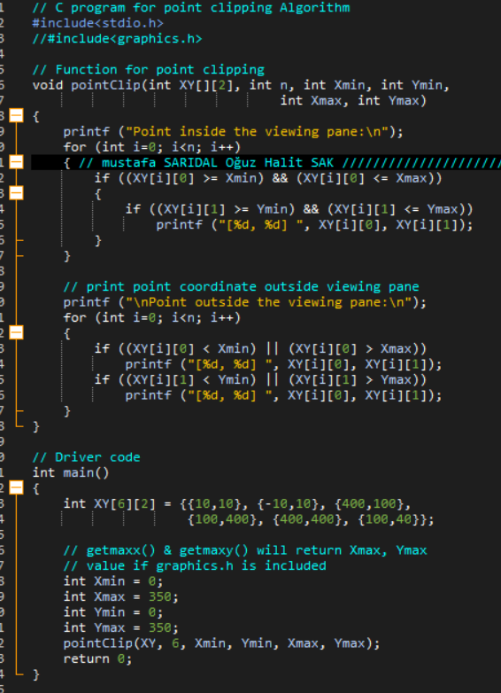
Point Kırpma Algoritması Örneği

Slide 7
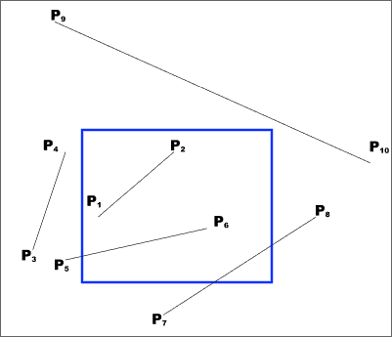
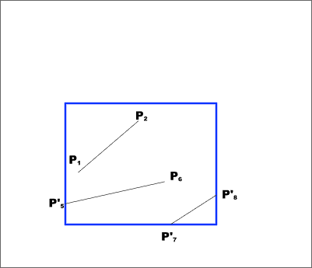
Çizgi kırpma
Çizgi kırpmada, çizginin pencere dışında kalan kısmını kesmemiz gerekecek ve sadece pencere içinde kalan kısmı tutacağız.
Çizgi kırpma
Kırpılmadan önce
Kırpıldıktan sonra

Slide 8
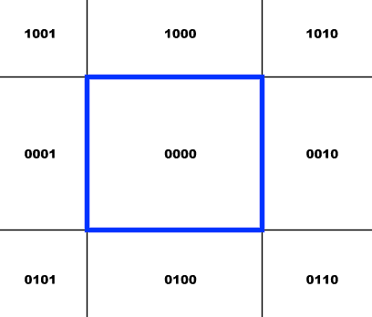
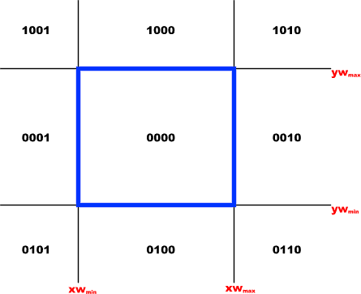
Cohen-Sutherland metotu ile çizgi kırpma
Cohen-Sutherland algoritması iki boyutlu bir alanı 9 bölgeye böler ve verilen dikdörtgen alanın içindeki ve dışındaki çizgileri etkin bir biçimde belirler. Sonra kırpma işlemini gerçekleştirir.

Slide 9
Cohen-Sutherland
Çizgi tamamen dışarda olabilir.
Çizgi iki kesişme noktasına sahip olabilir.
Çizgi tamamen içerde olabilir.
Çizgi tek kesişme noktasına sahip olabilir.
0000’dışında kalanları kırpacak şekilde işlem gerçekleştirilir.
b
c
a
üst
1001
1 değeri almış olanlara
Yanda gösterildiği gibi
Konumları atanır.
d
alt
sol
sağ

Slide 10
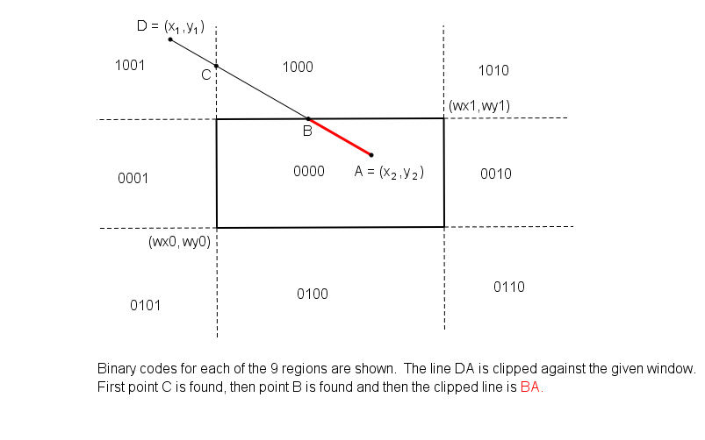
Cohen-Sutherland
Yanda çizgi üzerinde çakışan C ve B noktalarının hesaplanması aşağıda formüllerden yola çıkarız.
B noktasının koordinatlarını hesaplayıp B-A koordinatları arasının pencerede kalan kısmını alır geri kalanı sileriz.
M = (y2 - y1)/(x2 - x1) y = y2 + m( x2 – x1)
D(x1, y1) x = x2 + (y2 – y1) / m
A(x2, y2)
Eğim hesaplaması.

Slide 11
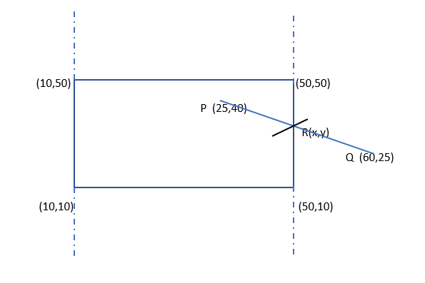
Cohen-Surherland Örnek Çözüm
Önce eğim bulunur.
(y2 - y1)/(x2 - x1)[x2,x1,x değerleri inceleyince neyi kast edilgini anlıcaksınız. Benim de burda kafam karışmıştı.]
(25-40)/(60-25)=-15/35=-3/7
Eğim değerini -3/7 bulduk.
Kesişen nokta belirtilmiştir. R(x,y)
Değerleri bulunup P’den R’ye kırpma gerçekleştirilir.
y = y1 + m( x – x1)= -3/7 (50-25) + 40= 29.2
R(29.2, 50)
P(25,40) dan R(29.2,50)
X=50

Slide 12
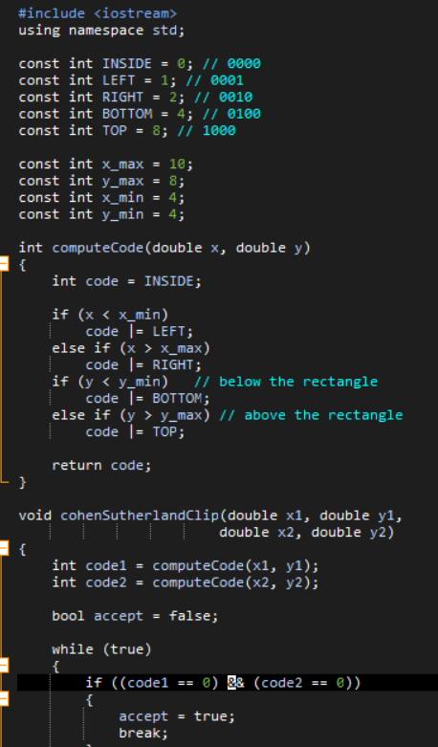
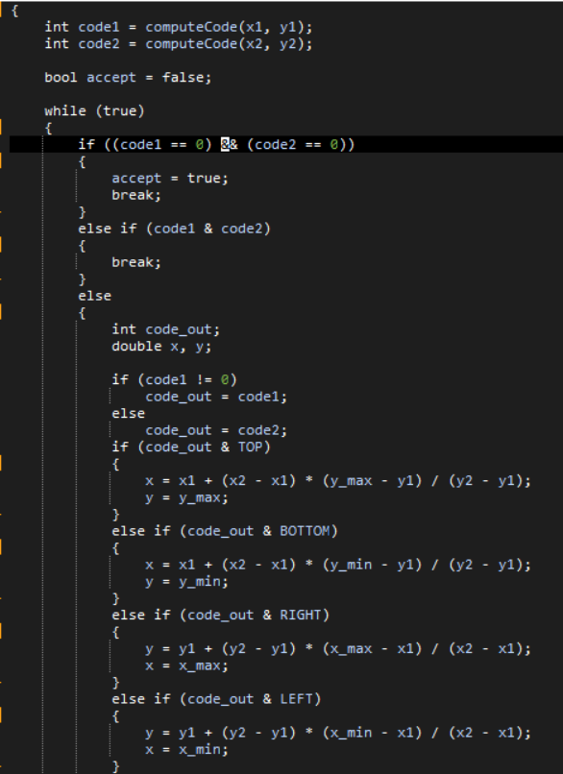
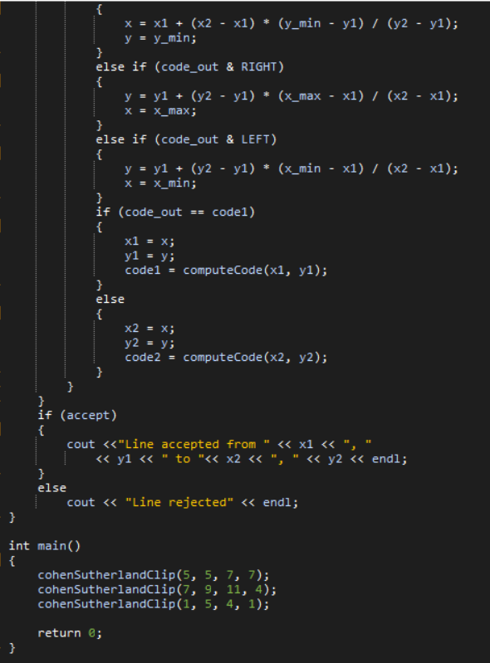
Cohen Çizgi Kırma Algoritması

Slide 13
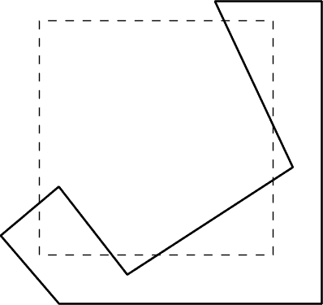
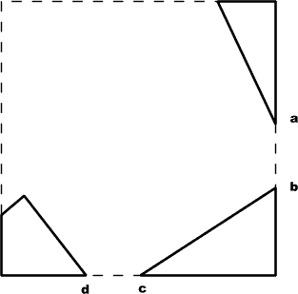
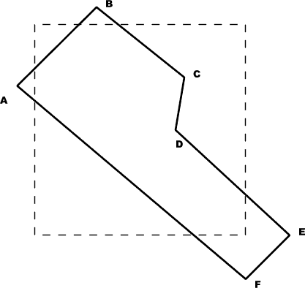
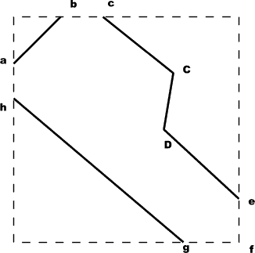
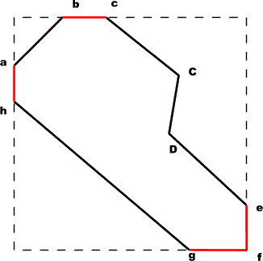
Poligon
Kırpma köşeleri içerde birleştirilecek şekilde kırpma işlemi gerçekleştirilir.
Kırpmadan önce
Kırpmadan sonra
Dışarda kalan kısımlar kırpıldıktan sonra oluşan
Boşlukla örnekte belirtildiği gibi birleştirme işlemleri
Gerçekleştirilir.
Kırpmadan önce
Kırpmadan sonra
Kırpmadan sonra

Slide 14
Sutherland-Hodgeman
Kırpmadan önce
Altan kırpma
Soldan kırpma
Sağdan kırpma
Her bir sınırdan pencere dışından kalan kısımlar
Sırası ile kırpılır.
Dört sınırın hepsini tek tek kesmeliyiz
Üsten kırpma
kırpmadan sonra

Slide 15
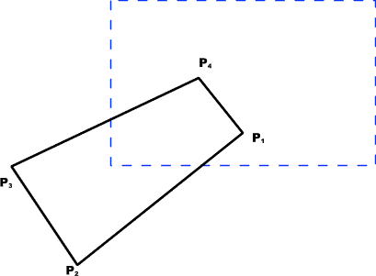
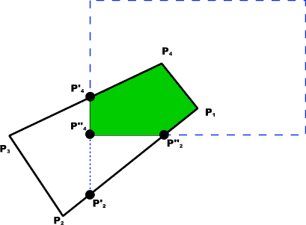
Sutherland-Hodgeman
Sutherland-Hodgeman
Kırpma öncesi
Kırpma sonrası

Slide 16
Yazı kırpma
Bilgisayar grafiklerinde metin kırpma sağlanabilir.
Dize kırpma
Yarım dizi kırpma
Metin kırpma
Pencere dışında kalan karakterler atılır.
Bazı durumlarda harf yarım alınır.
Karakterin pencereye olan durumuna göre yanda belirtildiği gibi 3 kırpma durumu vard

Slide 17
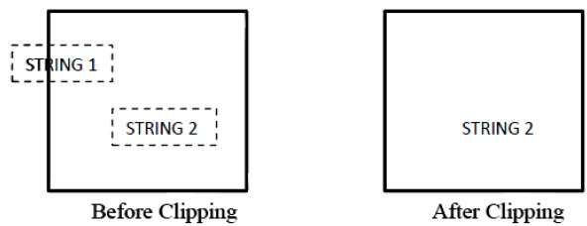
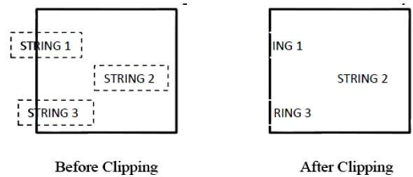
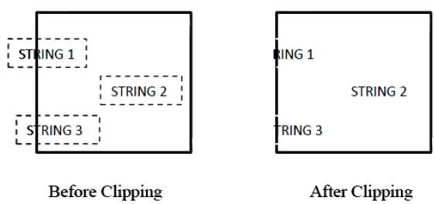
Yazı yarım kalıyorsa hepsini kırpar.
1
Yazı çizgi ile çakırsa, çakışan kısımdan sonrasını alır
2
Yazı çakışsa bile önce ki durumu atmaz yarım kalsa bile harfin yarısını alır.
3

Slide 18
Kaynakçalar
https://www.tutorialspoint.com/computer_graphics/viewing_and_clipping.htm
https://www.wisdomjobs.com/e-university/computer-graphics-tutorial-342/computer-graphics-viewing-and-clipping-25499.html
https://www.geeksforgeeks.org/point-clipping-algorithm-computer-graphics/
https://www.geeksforgeeks.org/point-clipping-algorithm-computer-graphics/
https://www.siggraph.org/education/materials/HyperGraph/scanline/clipping/sucobs.htm
https://code4run.com/cohen-sutherland-example/
http://zeus.cs.pacificu.edu/ryand/cs360cg/ch41.htm

